Slide 1


Sextupoles in the interaction region of the CEPC collider ring
Yiwei Wang, Yingshun Zhu, Ruixiong Han, Mei Yang, Haijing Wang
CEPC day, Jan 28, 2026, IHEP

Slide 2
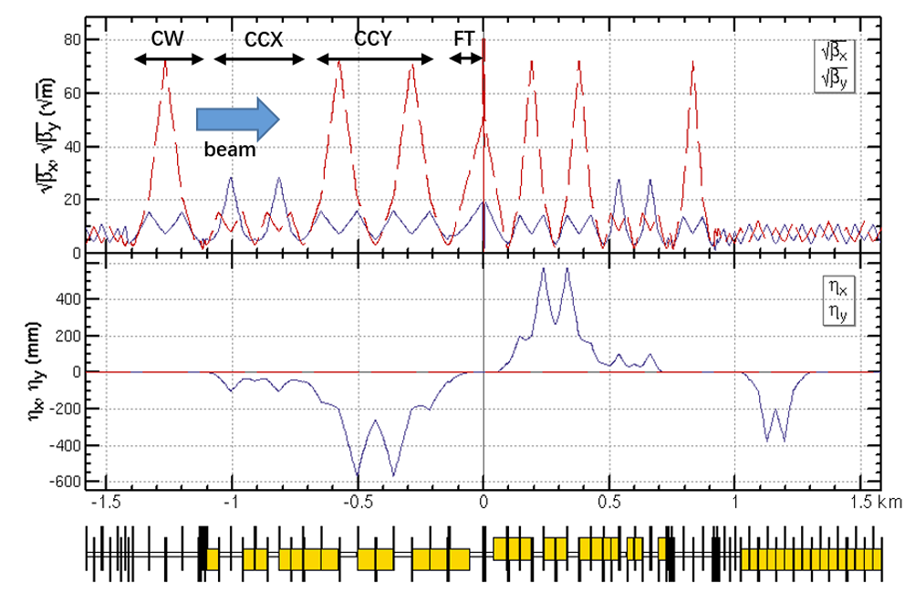
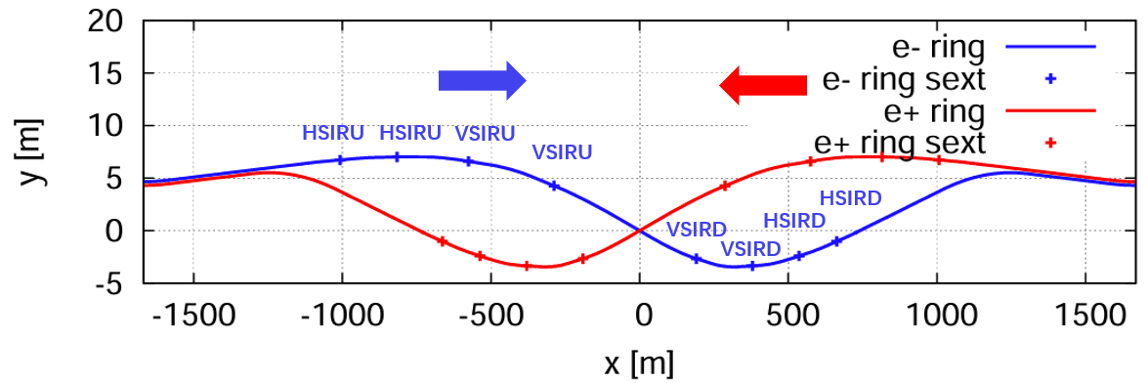
Sextupoles in the interaction region
对撞区有多种六极铁，其中用于对撞区色品校正的六极铁最强。
EDR parameters of the sextpoles in IR
Name | Quant | Ape[mm] | Fmax[T/m | Fop(tt)[ | Fop(H)[T | Fop(W)[T | Fop(Z)[T | Leff[mm] | Rgf[mm] | Harm. Er | Ftip[T]
SC0IR | 8 | 66 | -315 | -315 | -210 | -140 | -80 | 1000 | 10.7 | 3.E-04 | -0.17
VSCIR | 32 | 66 | -34 | -34 | -22 | -15 | -9 | 400 | 14.5 | 3.E-04 | -0.02
VSIR | 16 | 66 | -3608 | -3608 | -2406 | -1604 | -912 | 400 | 14.5 | 3.E-04 | -1.96
HSCIR | 32 | 66 | -196 | -196 | -131 | -87 | -50 | 400 | 27.1 | 3.E-04 | -0.11
HSIR | 16 | 66 | 3905 | 3905 | 2603 | 1736 | 987 | 400 | 27.1 | 3.E-04 | 2.13

Slide 3
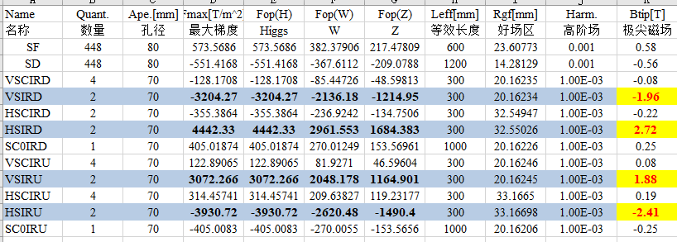
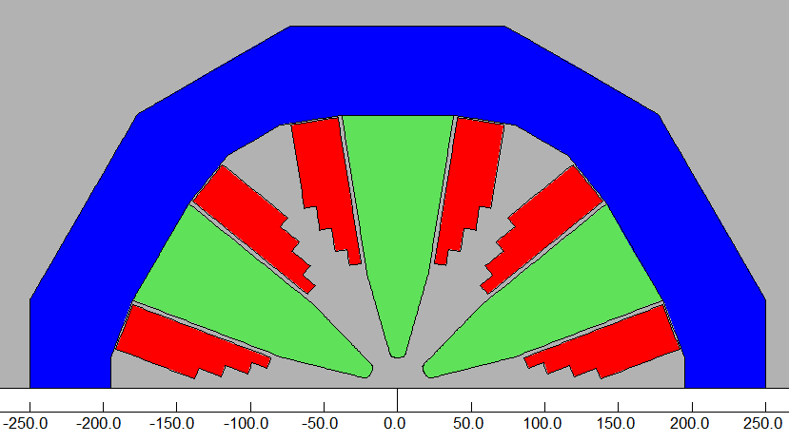
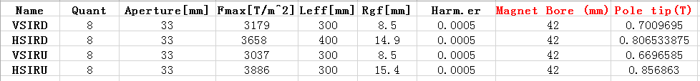
Collider Sextupoles in CEPC CDR
2018年
CDR原参数：色品校正的六极铁无法采用常温技术 Btip=1.88 ~ 2.72 T
CEPC DAY –朱应顺汇报：通过大幅压缩物理要求、采用强磁材料FeCoV，改为常温磁铁
2021年8月
D=42 mm, B’’=3886 T/m², Btip=0.857 T

Slide 4
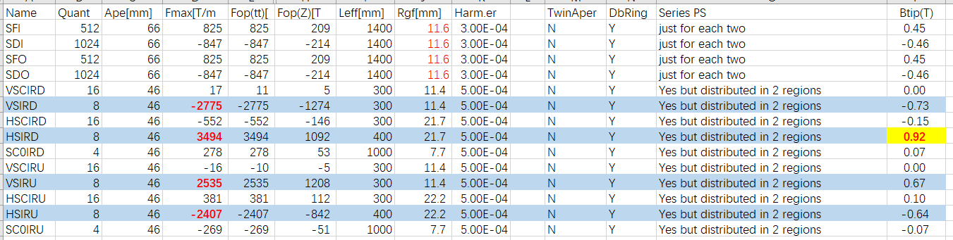
Collider Sextupoles in CEPC TDR
物理参数：TDR-D4.1-Magnet-Parameters-V6.3.1-two-rings
D=46 mm，B’’=3494 T/m²，Btip=0.92 T，采用强磁材料FeCoV
2023年4月

Slide 5
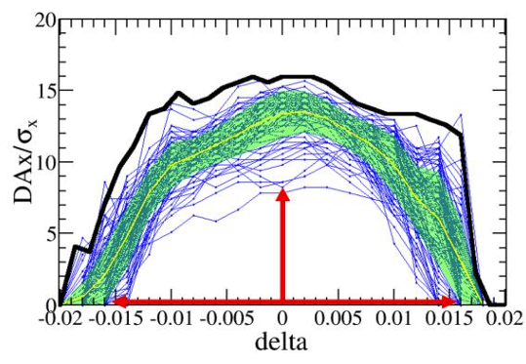
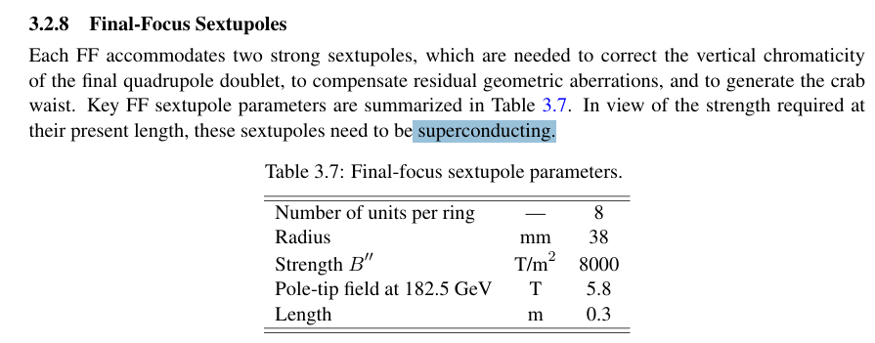
EDR物理需求
2025年11月
长度: 0.4 m
0.3m->0.4m,动力学孔径降低约0.5sigma
且加误差的动力学孔径余量较小
孔径: 66 mm
从阻抗角度可以降低至46mm，但仍无法做成常温
强度调节因子：1.5
用于对撞点Beta函数调节、误差效应等
Name | Ape[mm] | Fmax[T/m^2] | Leff[mm] | Ftip[T] | 备注
CDR
HSIRD | 70 | 4442 | 300 | 2.72
HSIRD | 42 | 3658 | 400 | 0.81 | 常温：大幅压缩物理要求、采用强磁材料
TDR
HSIRD | 46 | 3494 | 400 | 0.92 | 常温：大幅压缩物理要求、采用强磁材料
EDR
HSIRD | 46 | 3905 | 400 | 1.03 | 大幅压缩物理要求、采用强磁材料，仍无法用常温技术
HSIRD | 66 | 3905 | 400 | 2.13 | 采用超导后，恢复部分物理要求，以满足将来高亮度需求。
含误差效应的Higgs模式动力学孔径及要求
FCC-ee
D=76mm，B’’=8000T/m², Leff=0.3m, Btip=5.8T，超导方案

Slide 6
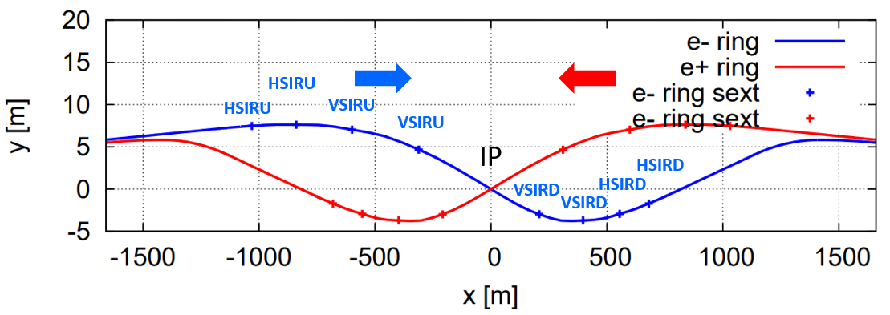
CEPC六极磁铁布局及低温方案
VSCIRD
VSIRD
VSCIRD
有效长度及有效间距
0.4m
0.4m
0.4m
0.4m
0.4m
边界条件：
32块超导六极磁铁，分布在两个对撞点，每个对撞点有16块超导铁，16块铁彼此的距离约100m，总跨度约1500m；
布局分散，不适合共用一套低温系统，不适合采用大型低温制冷系统冷却，采用小型制冷机单独冷却。

Slide 7
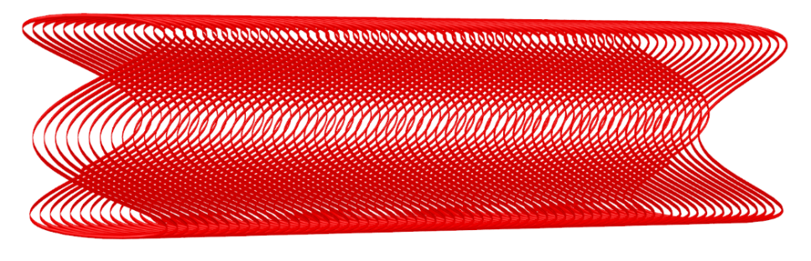
CEPC超导六极磁铁的概念设计
磁体共32台，物理参数要求接近，考虑用相同设计方案
超导六极磁体有效长度400mm，最高磁场梯度 3905 T/m²
磁体内半径从 r=57mm开始 (按照2025.11月数据)
最高磁场梯度下，名义极面磁场7T，线圈中磁场 ~9T
线圈类型CCT，首选骨架槽内绕线
每槽内导线12根
磁体本体（支撑桶+线圈）尺寸：
整体圆柱形：内直径114mm 外直径250mm 纵向机械长度550mm
磁体分为8层，使用理论公式进行磁场估算
磁场较强，使用Nb₃Sn或 HTS Bi-2212 导线，直径0.9mm
磁体本体重量约85Kg
工作电流约 690A @4.2K, 3905 T/m²
By朱应顺
边界条件：
每块超导六极磁铁线圈，磁体重量约70Kg 。
超导磁铁线圈尺寸与重量较小，没有必要采用液氦浸泡冷却的零挥发系统，采用无液氦干式冷却系统满足需要。

Slide 8
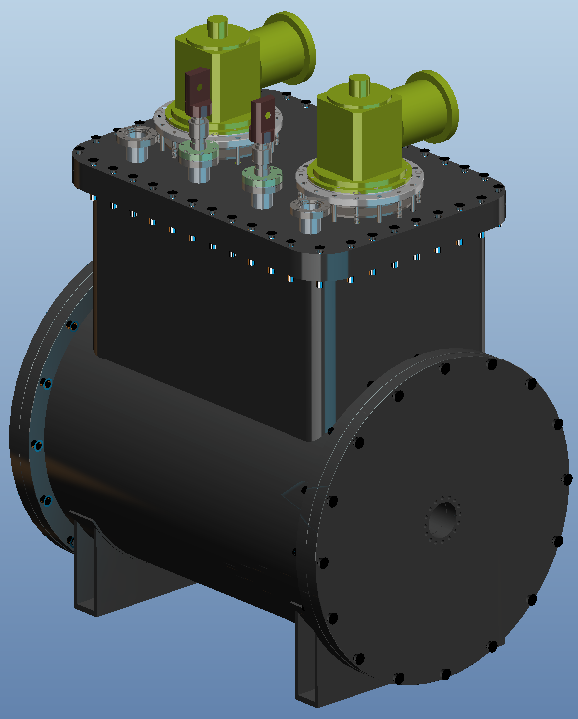
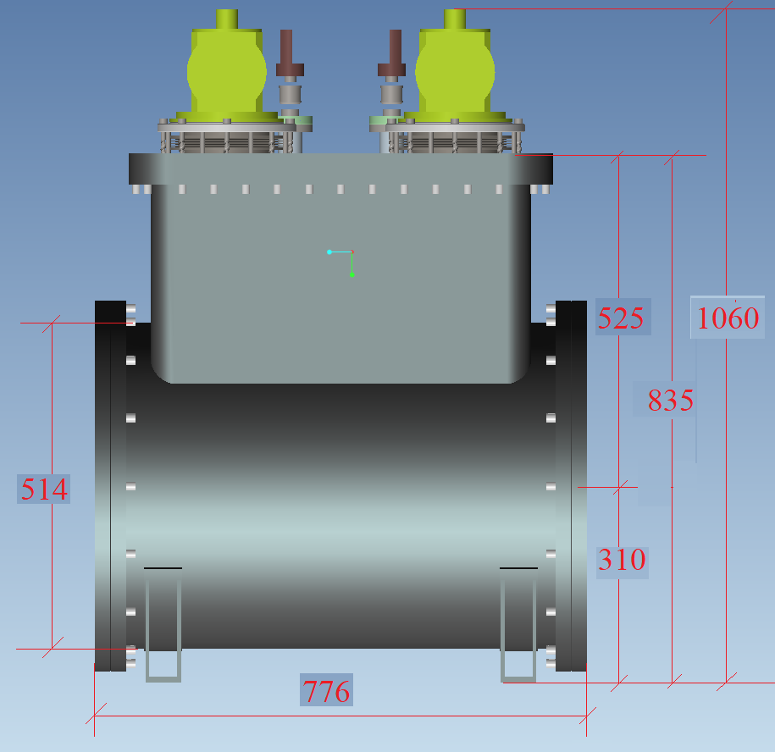
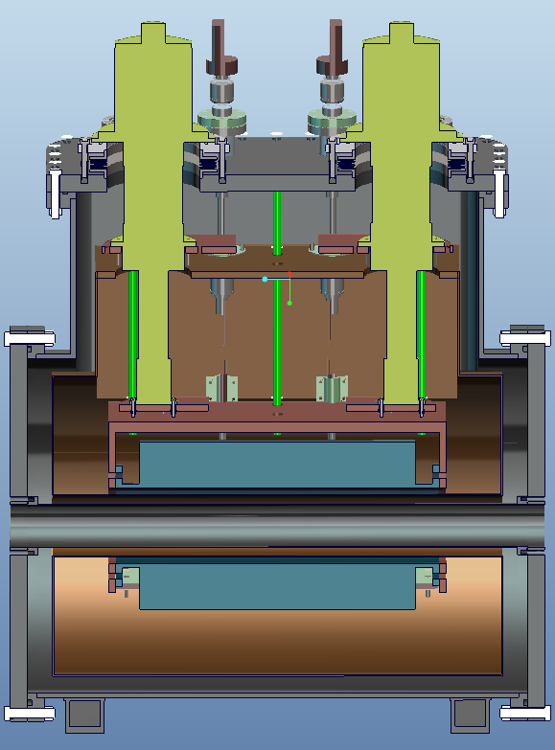
CEPC六极磁铁低温恒温器的概念设计
干式冷却：两台小型制冷机GM418：一级：65W@50K, 二级： 2.5W@4.2K；
电流引线： 890A @4.2K*，采用二元传导型电流引线（高温超导），降低传导漏热；
80K冷屏：降低辐射漏热；
结构尺寸：见下图所示
by韩瑞雄
*对应长度300mm设计，400mm设计正在更新

Slide 9
CEPC六极磁铁低温恒温器的概念设计
干式冷却：两台小型制冷机GM418：一级：65W@50K, 二级： 2.5W@4.2K；
电流引线： 890A @4.2K*，采用二元传导型电流引线（高温超导），降低传导漏热；
冷屏：降低辐射漏热；
结构尺寸：见下图所示
by韩瑞雄
小型制冷机 cryocooler
一级冷头
电流引线
二级冷头
磁铁线圈
70K冷屏
*对应长度300mm设计，400mm设计正在更新

Slide 10
总结
CEPC对撞区的色品校正六极铁需要采用超导技术；采用小型制冷机，两个环共32台。
已迭代给定物理参数，并完成磁铁及低温的初步设计。
造价：磁体+低温，单价一百多万；较准确的造价评估，进行中。
辐射问题：周围二极铁产生的同步辐射防护设计，进行中。

